Slide 1
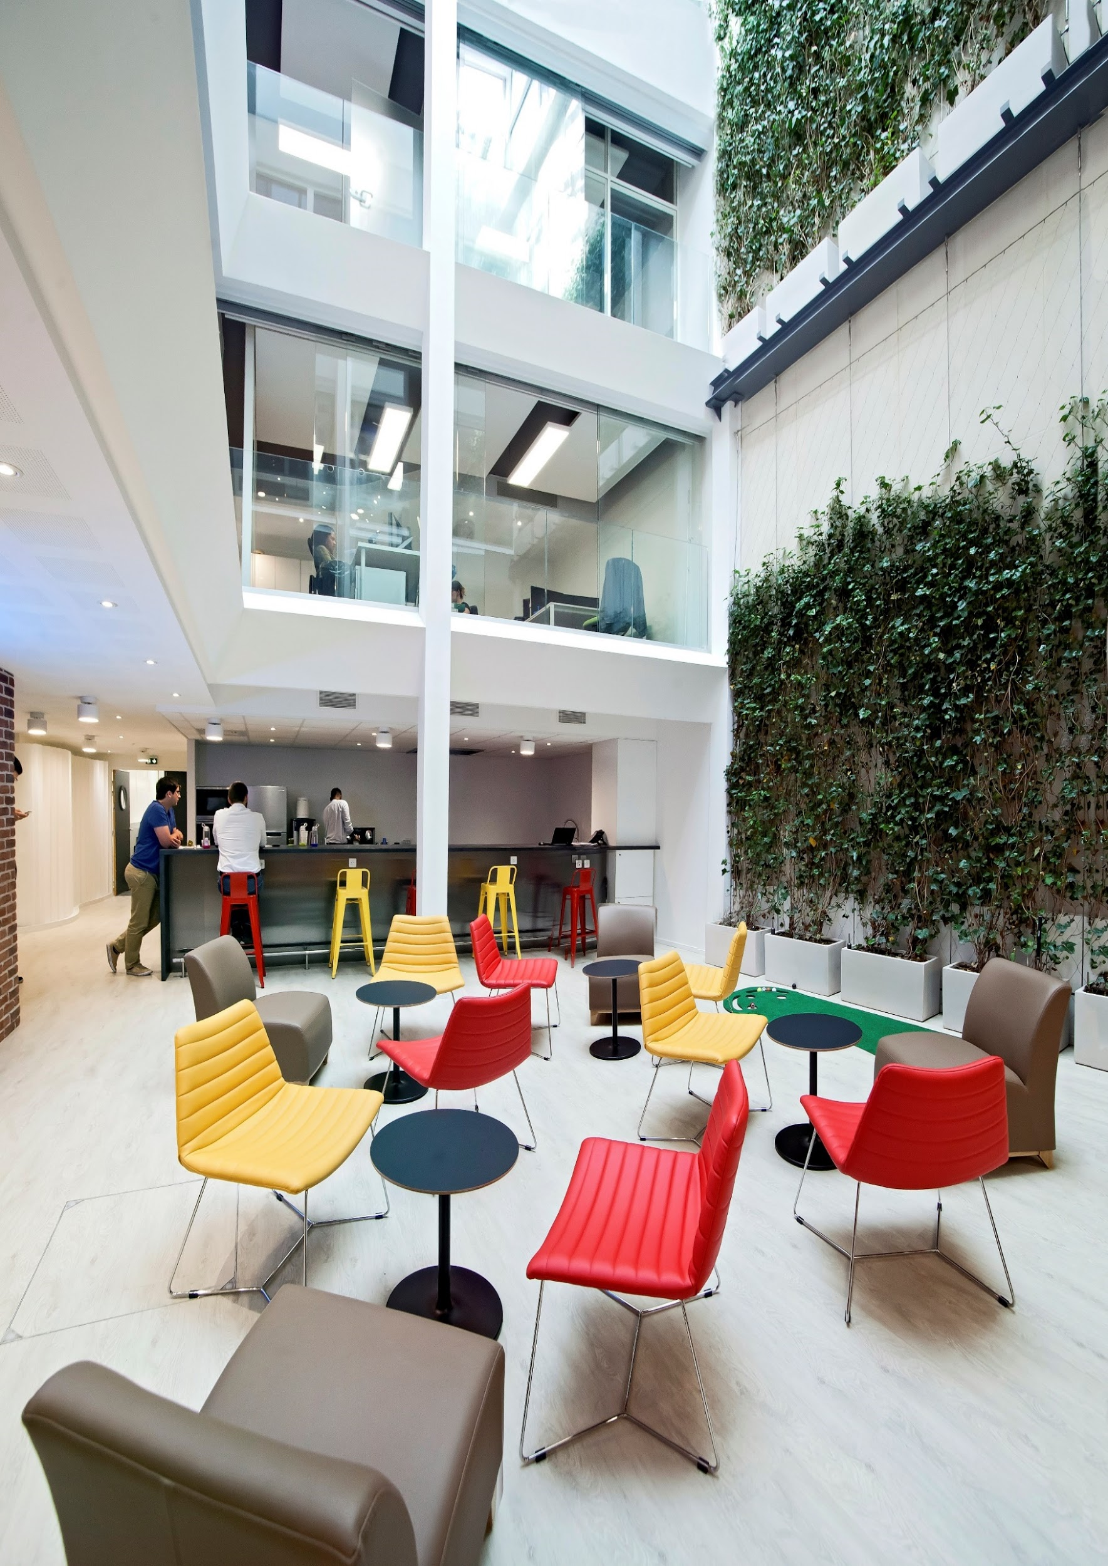
Communication on progress 2018

Slide 2
Sommaire
2
01 Edito du Président
02 Gouvernance
Margoconseil en chiffres
Evaluation Ecovadis de nos pratiques RSE
03 Notre responsabilité environnementale
La dématérialisation de nos fiches de paie
La gestion de notre consommation papier
La maîtrise de notre consommation énergétique
04 Notre responsabilité économique
Les Achats responsables
05 Notre responsabilité sociale
Notre adhésion à la Charte de la diversité
L’adaptation de notre processus de recrutement en faveur de la non-discrimination
Le bien-être du salarié au cœur de notre politique ressources humaines
06 Nos objectifs
Pour le respect de l’environnement merci de ne pas imprimer ce document
C O P

Slide 3
01 Préambule – Le mot du Président
2
Olivier HEMAR
Président
Nous sommes fiers de réaffirmer une nouvelle fois en 2018 notre engagement aux principes du Pacte Mondial des Nations Unies.
Conscients de l’empreinte que nous laissons en tant qu’entreprise, dans notre environnement de travail direct ou indirect, nous sommes convaincus qu’en nous engageant toujours plus dans le respect de ces principes et en le faisant savoir autour de nous, nous contribuerons, à notre échelle, à établir les usages de demain.
Adhérer au Pacte Mondial, c’est nous donner les moyens d’améliorer nos pratiques au bénéfice de l’emploi et de notre développement et nous inscrire dans une démarche de progression pour mieux maîtriser notre empreinte écologique, améliorer le bien-être de nos salariés et augmenter nos leviers de performance.
Pour la sixième année consécutive, nous publions notre communication sur le progrès qui illustre les actions menées et les résultats obtenus en 2018.
Pour le respect de l’environnement merci de ne pas imprimer ce document
C O P

Slide 4
01 Préambule – Les dix principes du Pacte Mondial des Nations Unies
2
Le Pacte mondial invite les entreprises à adopter, soutenir et appliquer dans leur sphère d'influence un ensemble de valeurs fondamentales, dans les domaines des droits de l'homme, des normes de travail et de l'environnement, et de lutte contre la corruption.
Ces dix principes sont inspirés de :
La Déclaration universelle des droits de l’homme
La Déclaration relative aux principes et droits fondamentaux au travail
Organisation internationale du travail
La Déclaration de Rio sur l’environnement et le développement
La Convention des Nations Unies contre la corruption
Droits de l'homme
Les entreprises sont invitées à promouvoir et à respecter la protection du droit international relatif aux droits de l'homme dans leur sphère d'influence; et
Veiller à ce que leurs propres compagnies ne se rendent pas complices de violations des droits de l'homme
Normes du travail
Les entreprises sont invitées à respecter la liberté d'association et à reconnaître le droit de négociation collective;
L'élimination de toutes les formes de travail forcé ou obligatoire;
L'abolition effective du travail des enfants; et
L'élimination de la discrimination en matière d'emploi et de profession.
Environnement
Les entreprises sont invitées à appliquer l'approche de précaution face aux problèmes touchant l'environnement;
A entreprendre des initiatives tendant à promouvoir une plus grande responsabilité en matière d'environnement; et
A favoriser la mise au point et la diffusion de technologies respectueuses de l'environnement.
Lutte contre la corruption
Les entreprises sont invitées à agir contre la corruption sous toutes ses formes, y compris l'extorsion de fonds et les pots-de-vin.
Pour le respect de l’environnement merci de ne pas imprimer ce document
C O P

Slide 5
01 Préambule – Le mot de la DRH
2
Cécile Campagne
Directrice des Ressources Humaines
en charge de la Politique RSE
cecile.campagne@margo-group.com
« Notre politique RSE fait partie intégrante de la politique des ressources humaines de Margoconseil.
Mon objectif est de nous inscrire dans une démarche de progression constante, c’est pourquoi, dans le respect des dix grands principes du Pacte Mondial des Nations Unies, nous nous employons à faire évoluer, à communiquer et à suivre ainsi les indicateurs les plus pertinents.
Depuis 2012, nous nous sommes dotés d’une charte RSE, d’un guide d’achats responsables et avons mis en place des actions concrètes au sein de notre entreprise.
Les dix principes sur lesquels nous nous engageons nous permettent de participer concrètement au développement d’une société responsable et engagée envers les Hommes et notre Planète – et de le faire savoir.
Il est important que tous nos collaborateurs, clients et fournisseurs partagent cet engagement et prennent à cœur nos initiatives.
Notre Communication on progress est consultable en ligne sur le site Global Compact.»
Pour le respect de l’environnement merci de ne pas imprimer ce document
C O P

Slide 6
01 Préambule – Les dix principes du Pacte mondial des Nations Unies
2
Nous avons adhéré pour la première fois au Pacte Mondial des Nations Unies en 2012 et depuis nous multiplions les actions en faveur de notre politique de RSE.
Nos principales actions depuis 2012
Responsabilité sociale Création d’un parcours d’intégration Mise en place d’une politique de gestion de carrière formalisée Création du pôle Knowledge Management Mise en place d’une politique de non-discrimination Partenariat avec des ESAT Diffusion d’une newsletter Actions en faveur de l’équilibre vie privée-vie professionnelle Accord sur la participation aux bénéfices Formalisation de notre politique ressources humaines Environnement Création de notre politique d’entreprise sur : le recyclage, la dématérialisation et l’économie d’énergie | Dématérialisation de nos factures Le recyclage des équipements informatiques La maîtrise de notre consommation énergétique à travers notamment l’usage de la lettre verte Achats responsables Politique d’achat responsable Cartographie de nos fournisseurs Association de nos fournisseurs de manière contractuelle à notre politique d’achat Ethique et communication Diffusion de notre code de conduite Ordre de mission Diffusion des règles de confidentialités
Pour le respect de l’environnement merci de ne pas imprimer ce document
C O P

Slide 7
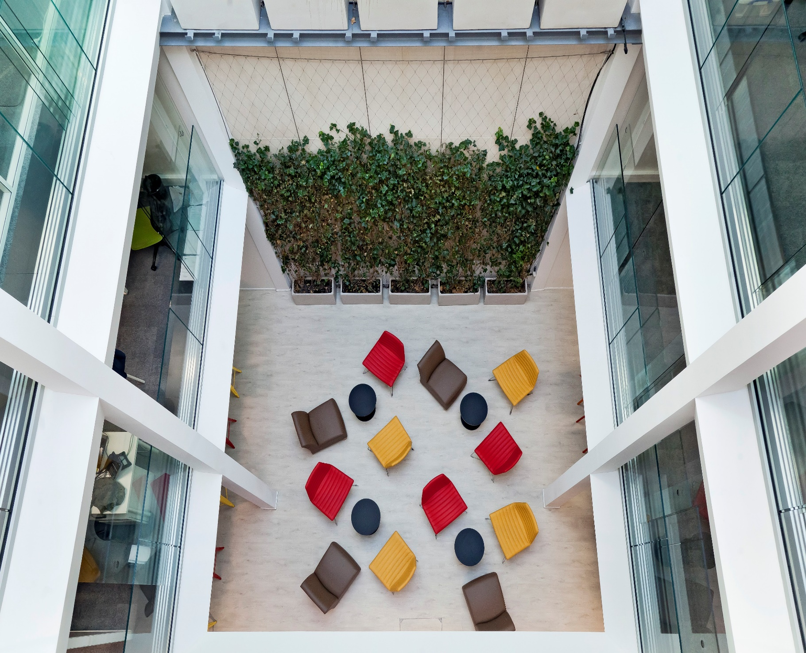
Gouvernance

Slide 8
01 Préambule – Gouvernance
2
Margo en chiffres
Se donner les moyens
8
9
Olivier HEMAR
Président
Depuis 2005, nous apportons de la valeur sur des sujets à forte complexité technologique, en consulting. Ce qui nous distingue, au-delà de nos expertises, en Haute performance IT, Digitalisation, Data-management et Modernisation de Code, c’est que nous vivons dans l’eco-système des start-ups (#LaPiscine – StartUp Studio) créé par nos fondateurs et que nous investissons en R&D.
Nous pensons que la pérennité de notre croissance va dépendre, en partie, de notre capacité à maintenir et à partager nos valeurs tout en développant notre stratégie, c’est pourquoi nous accordons une attention particulière à la gestion des compétences et à l’épanouissement professionnel de nos consultants.
Nos valeurs et le comportement de nos employés sont les éléments clés de ce que nous apportons à nos partenaires commerciaux.
Notre succès passe ainsi d’abord par le respect de nos normes d’éthiques des affaires. Pour aider à les diffuser au sein de la Société, elles ont été formalisées dans un Code de Conduite. Ce code doit être respecté par tous les employés, sans qu’il ne porte préjudice aux exigences légales et obligatoires en vigueur, qui par définition, doivent régir toutes nos actions. »
Pour le respect de l’environnement merci de ne pas imprimer ce document
C O P

Slide 9
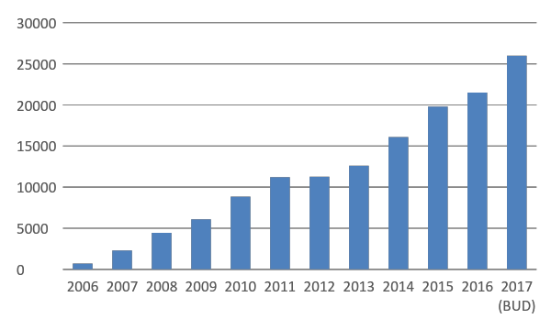
02 Gouverance – Margoconseil en chiffres
2
Margo est une société spécialiste du software engineering qui a 14 ans et qui compte 275 personnes. Nous apportons de la valeur sur des sujets à forte complexité technologique, en consulting. Nous avons d’abord acquis une expertise en finance des marchés là où il y a des contraintes techniques importantes et dans une industrie qui a été parmi les premières à faire sa révolution digitale. Et depuis 2016 nous nous développons dans d’autres secteurs et d’autres pays. Nous sommes aujourd’hui présents à Paris, à Varsovie et à Londres.
Evolution du Chiffre d’Affaires (en KEUR) entre 2006 et 2015
Depuis sa création, Margo connait une progression continue de ses effectifs continue et une croissance soutenue malgré des contextes économiques difficiles,
Nos principaux clients
Pour le respect de l’environnement merci de ne pas imprimer ce document
C O P

Slide 10
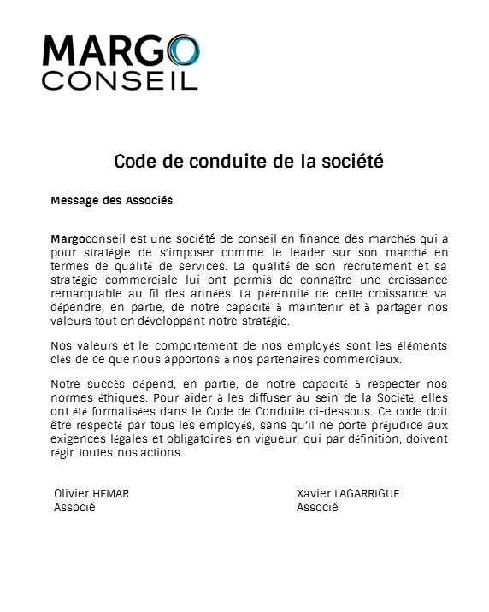
02 Gouvernance – Se donner les moyens
2
1/ L’impulsion de notre politique de développement durable est donnée au plus haut niveau de l’entreprise par les dirigeants.
Le Comité de direction de Margoconseil est composé des deux associés fondateurs, de la directrice des ressources humaines, du directeur général et du directeur administratif financier.
La Directrice des Ressources Humaines a la responsabilité d’impulser notre politique RSE et d’en mesurer les résultats chaque année.
L’équipe RH veille au bien-être des consultant, à l’évolution de leur carrière et à leur formation continue,
Le Directeur Général est responsable de la stratégie commerciale et à ce titre de la relation avec notre principaux clients.
L’équipe commerciale veille à la diffusion de notre code de conduite auprès de nos consultants.
Le Directeur administratif et financier a notamment en charge notre politique des achats et s’assure que nos fournisseurs y adhèrent.
Depuis 2012, nous avons décidé d’allouer un budget spécifique à notre politique RSE. La part du budget consacré à cette problématique est en constante progression car nous souhaitons nous donner les moyens de répondre à nos engagements.
2/ Nous partageons notre ligne de conduite avec l’ensemble de nos collaborateurs
Lors de son intégration, chaque collaborateur prend connaissance de notre code de conduite qui instaure les règles à respecter en matière de conduite personnelle, de conflit d’intérêt et de sécurité de l’information.
En signant ce code conduite, le collaborateur s’engage à respecter les valeurs de notre société. A travers ce document, il est également informé de nos engagements en terme de qualité de l’environnement de travail et de développement durable.
Lorsque nos collaborateurs démarrent une mission chez l’un de nos clients, ils signent des déclarations de confidentialité, spécifiques à chacun de nos clients et s’engagent au respect de ces règles.
Ils prennent ainsi connaissance des règles déontologiques et des règles de sécurité.
Pour le respect de l’environnement merci de ne pas imprimer ce document
C O P

Slide 11
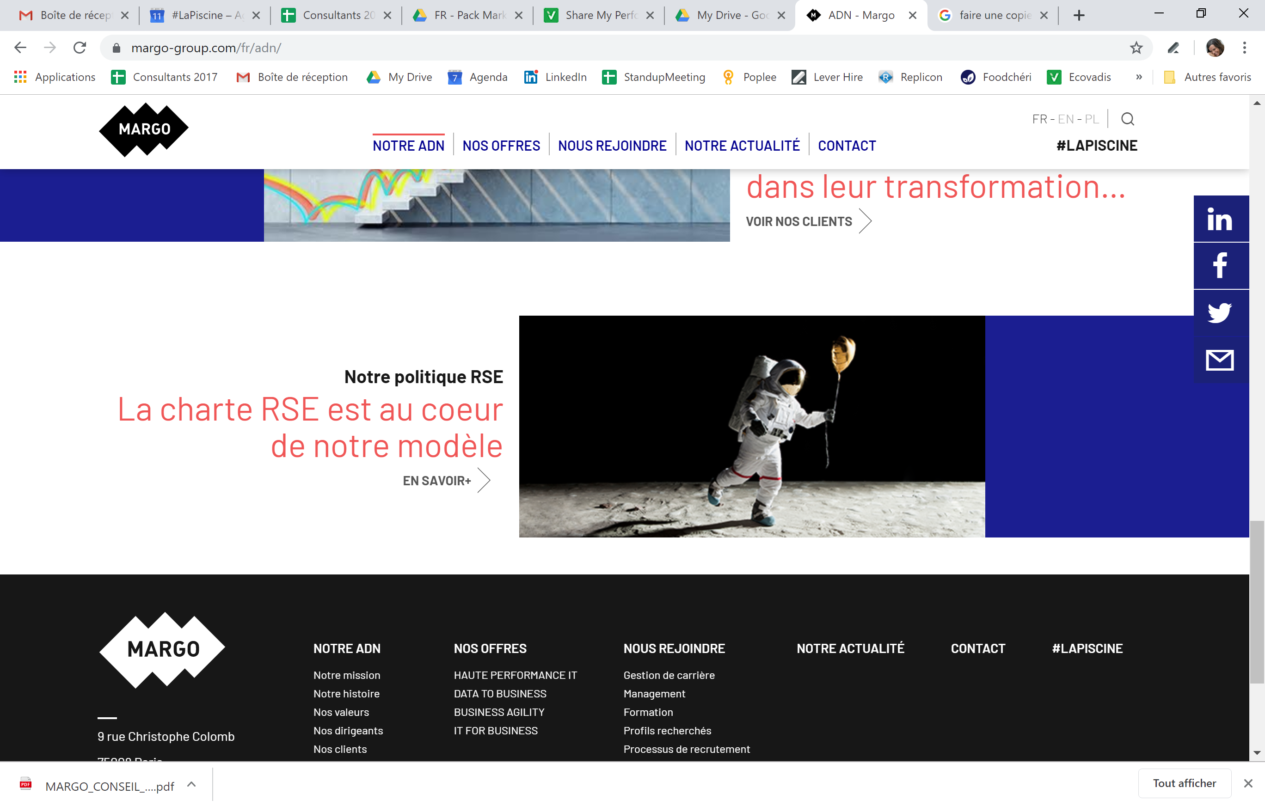
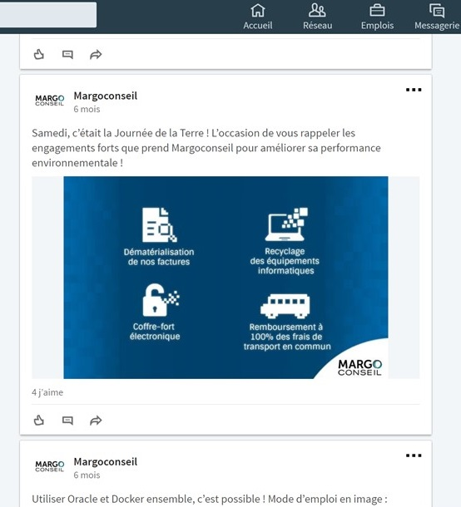
02 Gouvernance – Se donner les moyens
2
3/ Nous communiquons sur notre engagement en interne et à l’externe
Site Internet
Notre engagement au Pacte Mondial des Nations Unies a un rôle central sur notre site internet.
Notre Communication on progress est accessible à tous.
Réseaux Sociaux
Nous communiquons sur tous les évènements internes et partageons nos engagements en matière de développement durable par le biais de notre page Linked In, de notre page Facebook et de notre compte Twitter.
Pour le respect de l’environnement merci de ne pas imprimer ce document
C O P

Slide 12
02 Gouvernance – Se donner les moyens
2
4/ Nous nous faisons auditer annuellement par la société Ecovadis
En juin 2018, nous avons choisi de faire évaluer nos actions par la Société Ecovadis. Cette évaluation nous permet de connaître nos axes de progression et de construire ainsi une politique de développement durable pertinente et cohérente.
Commentaire global Ecovadis
Depuis la dernière évaluation en 2016, le score global a augmenté grâce à la mise en place de mesures supplémentaires.
L'entreprise démontre la mise en place d'un système de management complet sur les enjeux de ressources humaines.
Au-delà des résultats bruts, cette évaluation nous a donné un rapport précis sur le bien fondé de notre politique ainsi que sur nos axes de progression en matière de responsabilité sociale et environnementale.
Ce rapport nous a guidé tout au long de l’année et nous avons notamment ainsi pu progresser sur plusieurs sujets comme une meilleure communication de nos engagements et sur une utilisation d’indicateurs plus pertinents.
Pour le respect de l’environnement merci de ne pas imprimer ce document
C O P

Slide 13
02 Gouvernance – Se donner les moyens
2
Obtention d’une certification GOLD en 2018
En 2018, Margo a reçu une récompense pour la mise en œuvre de sa politique RSE.
Après une évaluation des pratiques environnementales et sociales basée sur 21 indicateurs RSE, Ecovadis a remis une certification GOLD à Margo.
Grâce notamment à une politique d’Achats Responsables et Sociétale, Margoconseil se situe dans le TOP 10 % des fournisseurs évalués par Ecovadis toutes catégories confondues.
Margoconseil est particulièrement fière de faire partie des 4 % des fournisseurs les plus impliqués et proactifs dans son secteur d'activité sur leurs pratiques sociales : respect du droit du travail, gestion de carrière et formation.
Pour le respect de l’environnement merci de ne pas imprimer ce document
C O P

Slide 14
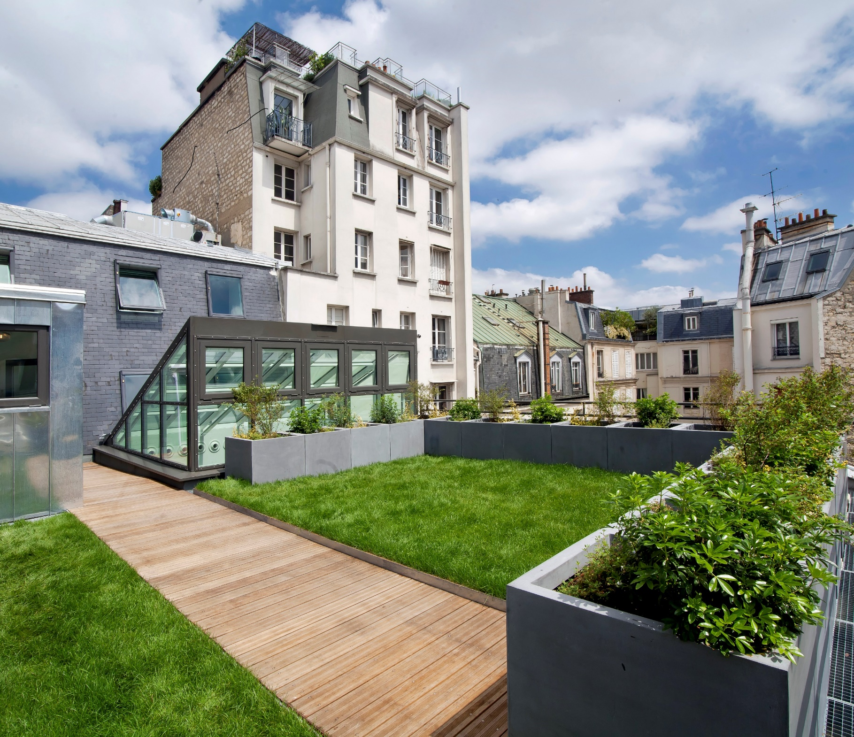
Notre responsabilité environnementale

Slide 15
03 Notre responsabilité environnementale
2
03 Notre responsabilité environnementale
Notre installation dans un immeuble labellisé BBC
La dématérialisation de nos fiches de paie
La gestion de notre consommation papier
La maîtrise de notre consommation énergétique
Cécile Campagne
Directrice des Ressources Humaines
en charge de la Politique RSE
cecile.campagne@margoconseil.com
« Margoconseil a mis en œuvre toutes ses compétences pour améliorer continuellement la performance environnementale de ses activités.
En 2012, un grand nombre de principes ont émergé, ainsi qu’une réflexion globale sur l’amélioration de nos pratiques déjà en place. L’objectif a été d’augmenter la prise en compte des critères environnementaux dans tous nos gestes du quotidien : nous avons systématiquement sensibilisé nos collaborateurs sur le sujet par le biais de communications écrites régulières.
Pour le respect de l’environnement merci de ne pas imprimer ce document
C O P

Slide 16
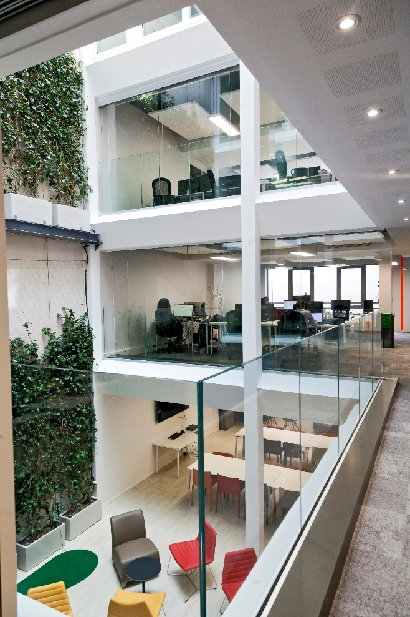
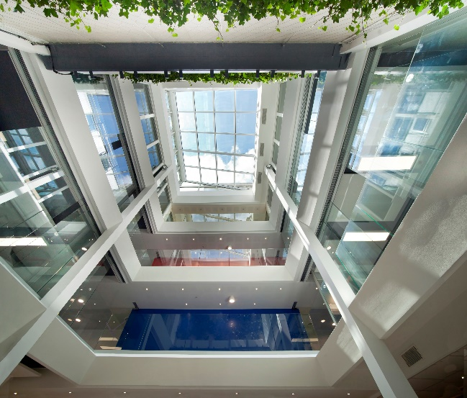
03 Notre responsabilité environnementale -
Un immeuble labellisé BBC
2
2016 : Emménagement au sein d’un immeuble labellisé BBC
En juin 2016, notre siège social a intégré un nouvel immeuble de 1000 m², à Paris , à proximité de l’Etoile, un positionnement que nous avons souhaité central.
Notre déménagement répond à notre croissance et à notre volonté de proposer à l’ensemble de nos salariés de nouveaux espaces de collaboration, d’échanges et de travail. Nous pouvons dorénavant accueillir nos consultant pour des formations, des conférences ou des événements informels.
Un immeuble labellisé BBC
Nous avons opté pour un projet de construction labellisée BBC (Bâtiment Basse Consommation) pour bénéficier de performances énergétiques élevées grâce à :
une isolation optimisée
une bonne étanchéité à l’air notamment aux endroits sensibles
une ventilation contrôlée permanente de type double flux, qui assure confort et qualité de l’air
Un puits de lumière créé par un atrium central favorisant ainsi la lumière naturelle
Pour le respect de l’environnement merci de ne pas imprimer ce document
C O P

Slide 17
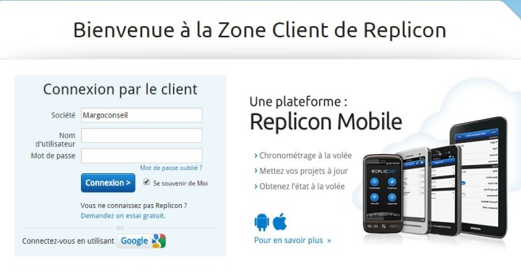
03 Notre responsabilité environnementale -
La dématérialisation de la gestion du personnel
2
2018 : Poursuite de la dématérialisation de la gestion du personnel
La dématérialisation contribue à la protection de l’environnement. Notre devoir est de revoir en permanence toutes nos activités et méthodes de travail afin de veiller à ce que nos processus aient un moindre impact sur l’environnement.
Les bulletins de paie sont stockés depuis 2014 dans un coffre-fort électronique de la société DIGIPOSTE, filiale du groupe La poste.
Chaque collaborateur dispose de son propre coffre-fort confidentiel dont il demeure propriétaire toute sa vie.
Il peut ainsi y recevoir automatiquement les documents numériques demandés tels que le bulletin de paie mais aussi d’autres documents tels des relevés de comptes ou des factures. Ces documents sont archivés gratuitement sans limite de durée et ont la même valeur légale que leur équivalent papier. Ils sont ainsi accessibles partout, tout le temps depuis un ordinateur, une tablette ou un smartphone.
95% de nos salariés ont adhéré aux bulletins de paie dématérialisés.
44% des collaborateurs y adhéraient en 2015.
Depuis 2015, les collaborateurs renseignent leur timesheet et transmettent leurs notes de frais via un nouvel outil en ligne, Replicon.
Cet outil, accessible également sous la forme d’une application mobile, permet de dématérialiser complètement la gestion des temps : congés et présence, ainsi que la gestion des notes de frais qui est totalement numérisée.
Pour le respect de l’environnement merci de ne pas imprimer ce document
C O P

Slide 18
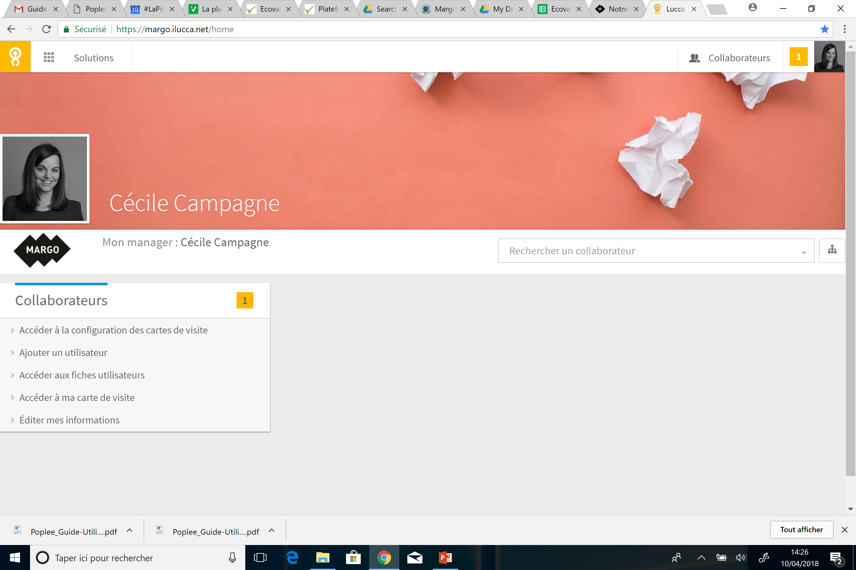
03 Notre responsabilité environnementale -
La dématérialisation de la gestion du personnel
2
2018 : Poursuite de la dématérialisation de la gestion du personnel
Fin 2017, nous avons mis en place un référentiel collaborateurs totalement dématérialisé avec la plateforme Poplee.
Pourquoi ?
Cette plateforme permet à chaque collaborateur de gérer directement ses données à travers un espace personnel (adresse, numéro de téléphone, transport, mutuelle etc.) en les chargeant directement sur l’outil.
Ce référentiel vise à :
- simplifier les démarches administratives de nos collaborateurs
- remplacer les dossiers papier par le digital
- disposer d’une base de données à jour
A l’avenir, les données complétées seront utilisées pour la paie et l’administration du personnel.
Un support dédié a été mis en place pour répondre à toutes les questions de nos collaborateurs :
support@people.margoconseil.com
Pour le respect de l’environnement merci de ne pas imprimer ce document
C O P

Slide 19
03 Notre responsabilité environnementale -
La dématérialisation
2
2018 : Prolongement de l’action en faveur des factures dématérialisées
Margo poursuit son action en faveur de la dématérialisation de ses factures. Cela nous permet des coûts de facturations réduits, une diminution de nos frais d’envois, et surtout un moindre impact sur l’environnement.
Margo souhaiterait voir ce mode de fonctionnement s’étendre à ses parties prenantes et travaille en ce sens dès que cela est possible.
2018 : Adoption de bonnes pratiques liées à l’impression
Notre immeuble compte deux imprimantes pour 80 collaborateurs présents.
Nous favorisons la responsabilisation de nos collaborateurs en diffusant des bonnes pratiques :
Impression en recto-verso et en noir et blanc en configurant les imprimantes par défaut
Réutilisation du papier « brouillon »
Préférence des supports électroniques au support papier quand cela est possible
Comme tout produit de consommation, l’encre a un impact important sur l’environnement à toutes les étapes de son cycle de vie, de sa fabrication en passant par son emballage, son transport, son utilisation et son recyclage.
Pour réduire cette masse de déchets, nous recyclons nos cartouches d’imprimantes.
Nous stockons 100% de nos cartouches d'encre. Notre objectif est d'atteindre un stock de trente cartouches pour les envoyer ensuite au recyclage.
Pour le respect de l’environnement merci de ne pas imprimer ce document
C O P

Slide 20
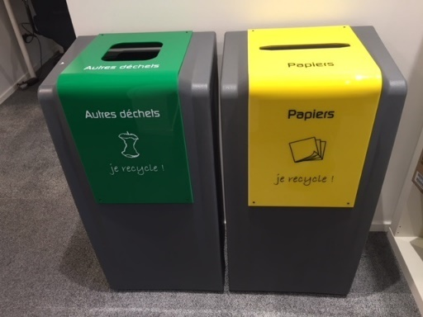
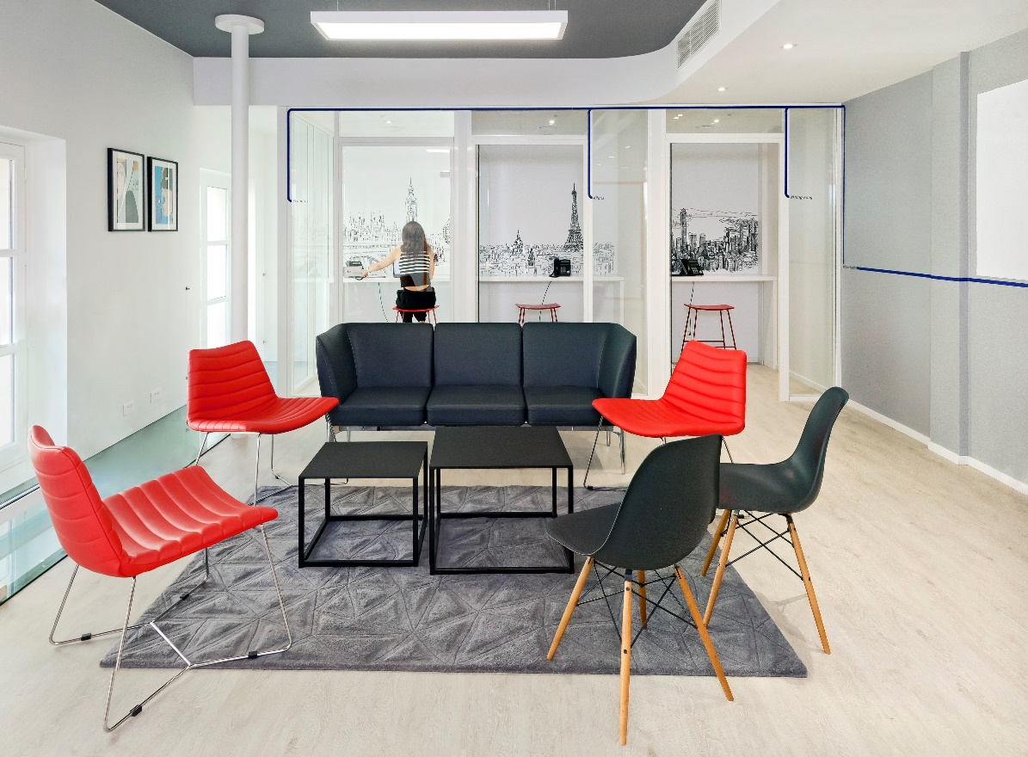
03 Notre responsabilité environnementale -
La dématérialisation
2
2018 : Mise en place du tri sélectif
Nous avons mis en place le tri sélectif.
Nous avons supprimé les corbeilles individuelles et placé à chaque étage de l’immeuble deux poubelles communes : l’une destinée au papier, l’autre destiné aux déchets restants.
2018 : Utilisation de tableaux tactiles, d’écran et de tableau ardoise dans chaque salle de réunion
Pour le respect de l’environnement merci de ne pas imprimer ce document
Nous avons équipé chacune de réunion avec un écran, tactile ou non ainsi que des tableaux ardoises. Cette installation a permis la suppression des parperboards et des post-its utilisés auparavant pour les standupmeeting quotidiens.
C O P

Slide 21
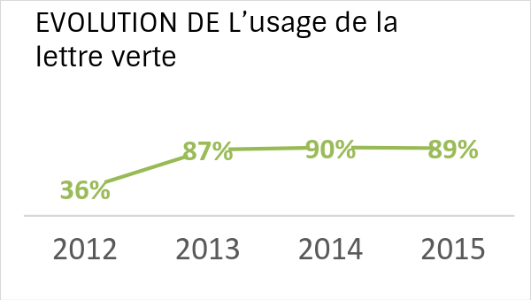
03 Notre responsabilité environnementale -
La maîtrise de notre consommation énergétique
2
2018 : Mise en place de détecteur de présence pour le déclenchement de l’électricité
Depuis deux ans, nous sensibilisons nos collaborateurs à la consommation d’électricité.
Chacun est invité au quotidien à être responsable en :
Eteignant systématiquement les appareils dans les salles de réunion après utilisation
Eteignant les écrans d’ordinateur tous les soirs
Désormais, dans notre nouveau bâtiment, l’électricité est déclenchée partout par des détecteurs de présence pour limiter la consommation d’électricité individuelle.
2018 : Poursuite de l’usage de la lettre verte
Depuis 2012, Margo a fait le choix d’affranchir son courrier exclusivement avec des timbres verts. Margo contribue ainsi, à son échelle, à l’engagement du Groupe La Poste de baisser de 15% ses émissions de gaz à effet de serre tel que le dioxyde de carbone.
Depuis 2016 : Remboursement à 100% des frais de transport en commun
Nous remboursons 100% du montant du Pass Navigo de chaque collaborateur sous réserve que soit donnée une attestation de transport permanent,
Afin de minimiser l’impact de l’empreinte carbone de nos salariés, nous souhaitons ainsi les inciter à prendre les transports en commun pour leurs trajets quotidiens.
A titre d’exemple, une voiture particulière dépense 197.60 grammes de CO2 par voyageur et par kilomètre, alors que le même trajet effectué en RER ne dépense que 4 grammes de CO2 (Chiffres RATP-2013).
Nos collaborateurs consultants ne disposent d’aucun véhicule de fonction. En effet, l’emplacement du siège de Margoconseil à Paris est proche de nombreux moyens de transport (RER A, métros, bus, vélib).
Les collaborateurs souhaitant venir en vélos peuvent les ranger au sous-sol.
Pour le respect de l’environnement merci de ne pas imprimer ce document
C O P

Slide 22
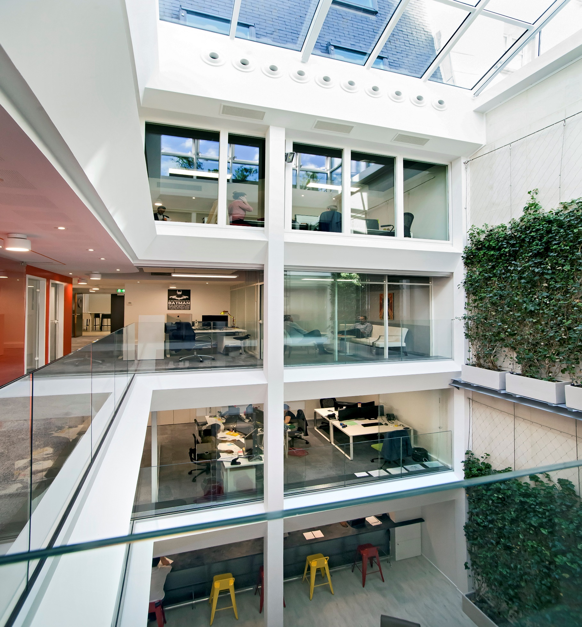
Notre responsabilité
économique
Notre responsabilité économique

Slide 23
04 Notre responsabilité économique –
Achats responsables
2
Politique d’achats responsables
Actions 2018
24
25
Gilles NOEL
Directeur financier
« Les achats constituent un enjeu clé de la responsabilité sociale de l’entreprise. Dans ce domaine, la RSE vise à sélectionner des biens et des services produits dans le respect de standards élevés en matière sociale, éthique et environnemental.
Depuis son adhésion au global compact en 2012, Margo met progressivement en place son plan d’achats responsables. A cet effet, la première des mesures nous a amené à réfléchir à une charte sur le thème des achats responsables.
La seconde mesure a visé à établir progressivement une cartographie précise de nos fournisseurs afin d’évaluer leurs engagements en matière de RSE.
Dans cette optique, Margo a avancé sur :
L’établissement d’une première cartographie de ses fournisseurs
Un travail de sélection de ses fournisseurs en intégrant systématiquement les principes de responsabilité sociale, éthique et environnementale comme l’un des critères de sélection
Le partage des principes du Pacte Mondial des Nations Unies »
Pour le respect de l’environnement merci de ne pas imprimer ce document
C O P

Slide 24
04 Notre responsabilité économique –
Politique d’achats responsables
2
2014 : Rédaction d’une politique d’achat responsable
Notre première action a été de rédiger une politique d’achats responsables et d’associer à cette politique nos fournisseurs de manière contractuelle. Ainsi nous avons systématiquement intégré un article sur l’environnement, la responsabilité sociale et l’éthique des affaires dans nos contrats.
Nos engagements et nos attentes vis-à-vis de nos fournisseurs
Intégrer la politique environnementale dans notre processus achat
Assurer une équité financière vis-à-vis de nos fournisseurs
Réduire les risques de dépendance réciproque
Apprécier le coût total de nos achats
Veiller à la responsabilité sociétale et environnementale de notre entreprise
En 2013, nous avons revu nos contrats de sous-traitances et intégré nos engagements et nos attentes en matière de développement durable.
Environnement
Mettre en œuvre une politique d’amélioration continue dans le domaine de l’environnement
Prévenir les risques de pollution
Réduire les consommations d’énergie et de consommables
Réduire ses déchets
Réduire son impact environnemental
Responsabilité Sociale
Respecter la déclaration de l’Organisation Internationale du Travail (OIT)
Ne pas faire travailler d’enfants
Respecter les lois en matière sociale
Etablir un programme de prévention en matière de santé et de sécurité au travail
Respecter ses partenaires et ses engagements,
Privilégier les relations de partenariats à long terme
Favoriser les achats locaux, lorsque cela est possible
Ethique des affaires :
Refuser la corruption
Dénoncer les pratiques anticoncurrentielles
Respecter la confidentialité des informations échangées,
Respecter la propriété intellectuelle,
Eviter les conflits d’intérêts
Travailler de manière honnête et transparente
Pour le respect de l’environnement merci de ne pas imprimer ce document
C O P

Slide 25
04 Notre responsabilité économique - Actions 2015
2
Consommables
Depuis 2015, nous renouvelons notre contrat avec la Société INAPA, pour l’achat de notre papier. INAPA est une société écoresponsable associant performance et environnement. INAPA est certifié FSC et PEFC.
Tout le papier acheté par Margoconseil est certifié PEFC.
PEFC s’efforce de promouvoir partout des pratiques forestières compatibles avec la protection des ressources forestières et le bien être économique et social des populations concernées. La certification donne l’assurance que chaque forêt certifiée est bien gérée selon les règles établies par les professionnels et les usagers.
Dès que cela s’est avéré possible, nous avons choisi nos consommables en fonction de leur moindre impact sur l’environnement. A ce titre, nous achetons autant que possible des consommables issus des filières de recyclage ou bien de filières certifiées.
Cartographie de nos fournisseurs
Pour maitriser nos achats responsables, nous devons nous assurer que nos partenaires fournisseurs travaillent dans le même sens et partagent nos mêmes axes de progrès en matière environnemental, social, éthique des affaires. Ensemble nous progresserons plus vite et mieux.
95 % de nos nouveaux fournisseurs sont dotés d’une démarche RSE.
Pour le respect de l’environnement merci de ne pas imprimer ce document
C O P

Slide 26
04 Notre responsabilité économique - Actions 2016
2
Actions 2017 et 2018 : Favoriser les startups françaises
Depuis 2017, nous privilégions les achats auprès de startups françaises, pour un quotidien en lien avec notre politique RSE.
Voici des exemples avec qui nous avons mis en place des partenariats :
Godilab
Nous offrons à chaque nouveau collaborateur une gourde d’eau pour éviter les gobelets en plastique au quotidien.
Greencup
Nous mettons à disposition des candidats et clients que nous recevons dans nos locaux des gobelets thermoplastiques réutilisables pour éviter les gobelets en plastique lors des événements.
Foodchéri
Pour tous les repas du midi, nous travaillons avec une start-up issue de la Food tech qui propose des plats frais, sains et healthy pour que la pause déjeuner de chacun soit aussi gourmande qu’inspirante.
Big Bang Coffee
Nous proposons un café bio ou produit en agriculture raisonnée avec un centime par tasse reversé aux cultivateurs de café.
Pour le respect de l’environnement merci de ne pas imprimer ce document
C O P

Slide 27
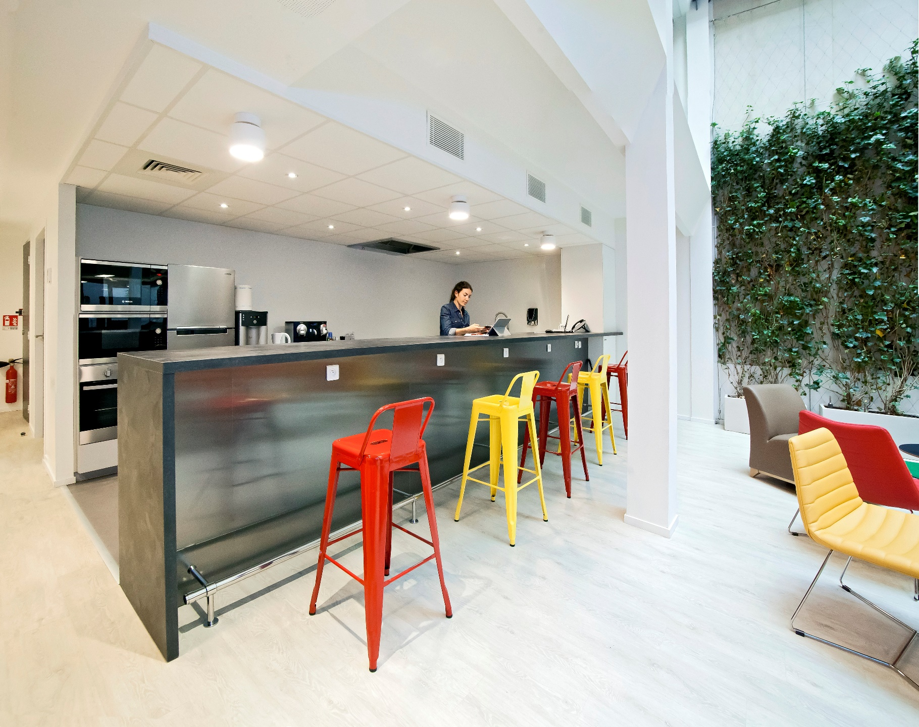
Notre responsabilité sociale

Slide 28
05 Notre responsabilité sociale
2
04 Notre responsabilité sociale
Notre adhésion à la Charte de la diversité L’adaptation de notre processus de recrutement
en faveur de la non discrimination
Le bien-être du salarié au cœur de notre politique ressources humaines
La communication de nos engagements à travers les réseaux sociaux
29
30
35
42
Cécile Campagne
Directrice des Ressources Humaines
en charge de la Politique RSE
cecile.campagne@margo-group.com
« Margo a mis en place une politique des ressources humaines responsable, mettant l’épanouissement professionnel au cœur de toutes nos actions.
Il est important pour Margo de s’engager sur cette voie. Nous mettons tout en œuvre pour améliorer nos pratiques, afin que nos collaborateurs puissent donner le meilleur d’eux-mêmes et s’épanouissent totalement dans leur environnement de travail.
L’objectif défini de Margo est de renforcer l’engagement, de motiver et de faire évoluer ses collaborateurs par la mise en place d’actions concrètes.
Cette politique s’articule autour :
De la santé et de la sécurité des salariés,
Des conditions de travail,
Du dialogue social,
De la formation,
De la gestion des carrières,
De la lutte contre les discriminations. »
Pour le respect de l’environnement merci de ne pas imprimer ce document
C O P

Slide 29
05 Notre responsabilité sociale –
Signature de la Charte de la diversité
2
2018 : Renouvellement de notre adhésion à la Charte de la diversité
Margo est signataire de la Charte de la diversité depuis juin 2014.
Nous avons adhéré à la Charte de la diversité afin d’exprimer notre engagement à promouvoir la diversité et l'égalité des chances et afin de prévenir toute discrimination en matière d'emploi dans l'entreprise.
Nous considérons que la diversité constitue à la fois une responsabilité sociétale majeure et un atout concurrentiel essentiel.
La politique de ressources humaines mise en place chez Margoconseil assure que le recrutement et l'évolution professionnelle de ses collaborateurs se décident en fonction de leurs seules compétences, sans considération de genre, d'âge, d'orientation sexuelle, de religion, de handicap ou de tout autre élément qui pourraient constituer une discrimination.
Margoconseil a de plus une politique de recrutement orientée vers la diversité, ce qui se traduit notamment par un effectif riche de personnes d’origines, de profils, de culture et de parcours très variés.
Pour le respect de l’environnement merci de ne pas imprimer ce document
C O P

Slide 30
05 Notre responsabilité sociale –
Signature de la Charte de la diversité
2
Comment nous adaptons notre processus de recrutement en faveur de la non-discrimination
Margo respecte la législation en vigueur concernant la non-discrimination en matière de recrutement et d'évolution professionnelle.
L'ensemble des pratiques et procédures RH sont définies et expliquées lors de l’intégration de nos chargé(e)s de Ressources Humaines, par le biais de tutoriels.
Ces tutoriels décrivent la politique de ressources humaines de l'entreprise, à savoir :
L'organisation de la fonction RH
L'administration du personnel
Le recrutement et l'intégration
Le parcours professionnel
La formation
Margo étudie, à compétences égales, toutes candidatures dont celles de personnes en situation de handicap.
En 2018, Margo s‘est engagée à :
A respecter la loi notamment ne pas mentionner ou faire mentionner dans une offre d'emploi de critères discriminants tel que sexe, origine, âge ou le handicap
A ne pas refuser d'embaucher une personne en considération de ces critères,
A assurer, à situation identique, l'égalité de rémunération,
A assurer un égal accès à la formation professionnelle,
A prendre ses décisions d'affectation, de qualification, de classification, de promotion professionnelle et de mutation sur la base des seules compétences.
Nous faisons apparaître sur chaque offre d’emploi la mention suivante « Engagé en faveur de l'égalité des chances, Margoconseil vous informe que ce poste est ouvert aux candidatures de personnes en situation de handicap. »
Pour le respect de l’environnement merci de ne pas imprimer ce document
C O P

Slide 31
05 Notre responsabilité sociale - Parité
2
Rapport parité 2018
Afin de mettre en œuvre les mesures nécessaires à l’égalité professionnelle entre les hommes et les femmes, Margo élabore chaque année un rapport écrit sur la situation comparée des conditions générales d’emploi et de formation des femmes et des hommes, élément essentiel d’un diagnostic.
Pour l’établir et se fixer des objectifs, nous nous appuyons sur trois rapports de situation comparée :
Mesure des écarts de rémunération
Formation attribuées
Mesure des évolutions de carrières
A l’échelle de notre société, les femmes représentent 31 % de nos effectifs. L’écart est le plus fort sur la population des consultants puisqu’il y a 24 % de femmes consultantes alors que sur les autres catégories de personnel, il y a 53 % de femmes.
La population des consultants est traditionnellement masculine. Ce déséquilibre s’explique par les conditions du marché car seulement 5 % de femmes fréquentent une école d’ingénieur.
Le pourcentage d’hommes et de femmes promus en 2018 est similaire.
Nous animons depuis 2018 un réseau féminin. L’objectif de ce réseau est simple : faire en sorte que nos collaboratrices puissent s’entraider, se conseiller et partager leurs expériences.
Les collaboratrices de Margo sont amenées à prendre en charge des sujets complexes en finance de marché et en IT, ce réseau est l’occasion privilégiée pour mutualiser les bonnes pratiques et agrandir de façon naturelle et spontanée le cercle de connaissances.
Nos consultantes et membres féminins du siège ont ainsi eu l’occasion de se rencontrer au cours de l’année lors de plusieurs rendez-vous.
Pour le respect de l’environnement merci de ne pas imprimer ce document
C O P

Slide 32
05 Notre responsabilité sociale –
Politique handicap
2
Nos actions en faveur de notre politique handicap
Depuis 2013, nous axons notre politique handicap autour de 5 axes majeurs :
Renforcer la mise en place d’actions de sensibilisation et de communication auprès de nos collaborateurs du groupe afin d’accompagner l’intégration des personnes handicapées
Recruter et intégrer des personnes en situation de handicap
Créer des partenariats avec des associations de personnes handicapées pour la formation et le recrutement
Anticiper des situations d’inaptitudes et mise en place d’une politique de maintien dans l’emploi de nos salariés handicapés
Sous-traiter certaines activités à des entreprises du secteur adapté et protégé fait désormais partie intégrante de notre politique achat.
En 2013, nous avons conçu une plaquette de sensibilisation autour du thème du handicap et de la prise en charge du handicap chez Margoconseil, avec l’aide de la société Alther qui travaille en collaboration avec l’AGEFIPH (Association de Gestion du Fonds pour l'Insertion Professionnelle des Personnes Handicapées).
Cette plaquette est distribuée à l’arrivée de chaque nouveau collaborateur lors de la signature du contrat de travail.
Depuis 2014, pour chaque réunion d’intégration que nous animons trimestriellement, nous faisons appel à l’ESAT Les Fourneaux de Marthe Et Matthieu pour la confection du buffet. Nous aidons ainsi le secteur des entreprises qui emploie des personnes en situation de handicap pour indirectement jouer sur l’emploi des personnes handicapées.
Nous avons également fait une refonte de notre dossier d’accueil qui intègre l’intégralité de nos engagements en faveur de la non-discrimination.
Pour le respect de l’environnement merci de ne pas imprimer ce document
C O P

Slide 33
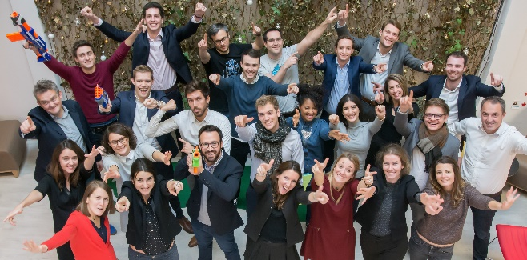
05 Notre responsabilité sociale –
Le bien-être du salarié au cœur de la politique RH
2
2018 : L’intégration et le suivi de proximité
Margo offre à chaque nouveau collaborateur un parcours d’accueil et d’intégration spécifique quel que soit ses responsabilités.
En 2018, nous avons constitué un livret d’accueil que nous remettons à nos collaborateurs lors de la signature de leur contrat de travail. Ce livret d’accueil a pour objectif de leur livrer toutes les informations nécessaires pour une intégration réussie, Les premières semaines d’une prise de poste sont essentielles pour bien prendre ses marques. Nous avons à cœur d’accompagner nos consultants pas à pas durant cette période.
Tous les mois, nous organisons une matinée de bienvenue pour tous les nouveaux arrivants. Nous profitons de cette occasion pour présenter les spécificités de Margo et notre fonctionnement interne.
Durant l’ensemble de sa carrière chez Margol, le consultant a trois interlocuteurs principaux.
Le HR Manager anime chaque année l’entretien annuel du collaborateur. Ce dernier peut le solliciter qu’il ait besoin d’un simple conseil ou qu’il ait une demande précise concernant la formation, son évolution ou son implication chez Margoconseil
Le Business Manager est responsable du bon déroulement de la mission du consultant chez le client. Il s’assure qu’il ne rencontre pas de difficulté particulière et que les sujets sur lesquels il travaille gagnent progressivement en complexité
Pour clôturer la période d’intégration de manière conviviale au sein de notre équipe, nous convions nos collaborateurs à une soirée de bienvenue au cours de laquelle ils rencontrent les autres consultants qui nous ont rejoints récemment autour d’un cocktail.
Pour le respect de l’environnement merci de ne pas imprimer ce document
C O P

Slide 34
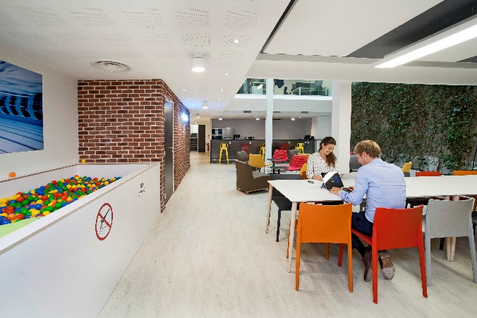
05 Notre responsabilité sociale –
La gestion de carrière
2
2018 : La gestion de carrière
Nous accordons une attention particulière à l’accompagnement de nos collaborateurs pour leur assurer une gestion de carrière dynamique. Notre objectif est de leur donner les moyens de s’épanouir au sein de leur mission et d’évoluer professionnellement.
Le point projet trimestriel
Chaque trimestre, nous organisons un point de suivi qui réunit notre consultant, son business manager et le client. Ce point est l’occasion pour nous d’identifier les difficultés rencontrées, les réalisations et les succès. Il nous permet également de nous assurer que les responsabilités de nos consultants gagnent en complexité.
En 2018, les indicateurs que nous avons mis en place nous permettent de nous assurer que plus de 95% de nos collaborateurs bénéficient de points projets réguliers.
L’entretien de carrière
Chaque année, l’entretien annuel est préparé par le salarié sur la demande du service des Ressources Humaines. Il se déroule en tête à tête avec le responsable RH.
L’entretien de carrière permet à la fois, de faire le point sur les compétences du collaborateur et d’évaluer ses progrès et ses potentialités. Le salarié est ainsi invité à s’exprimer sur les principaux projets réalisés, sur ses succès, ses points forts, ses axes d’amélioration.
Au cours de cet entretien, le salarié est invité à exprimer ses envies et ses motivations afin de dessiner son plan de carrière.
Ce bilan doit rester axé sur l’évolution de la carrière et le bien être chez Margo. C’est un temps de parole libre où le salarié est écouté et peut faire part de tous ses désirs de changement et d’évolution, c’est notamment l’occasion pour lui d’évoquer sa mobilité interne.
En 2018, nous avons accompagné cinqunte changements de mission suite aux souhaits d’évolution exprimés par nos consultants. Nous avons ainsi accru la mobilité de nos consultants de 60% par rapport à 2014.
C’est parce que nous exploitons les comptes rendus d’entretien de carrière de nos salariés et engageons les actions nécessaires que nous fidélisons nos collaborateurs.
Pour le respect de l’environnement merci de ne pas imprimer ce document
C O P

Slide 35
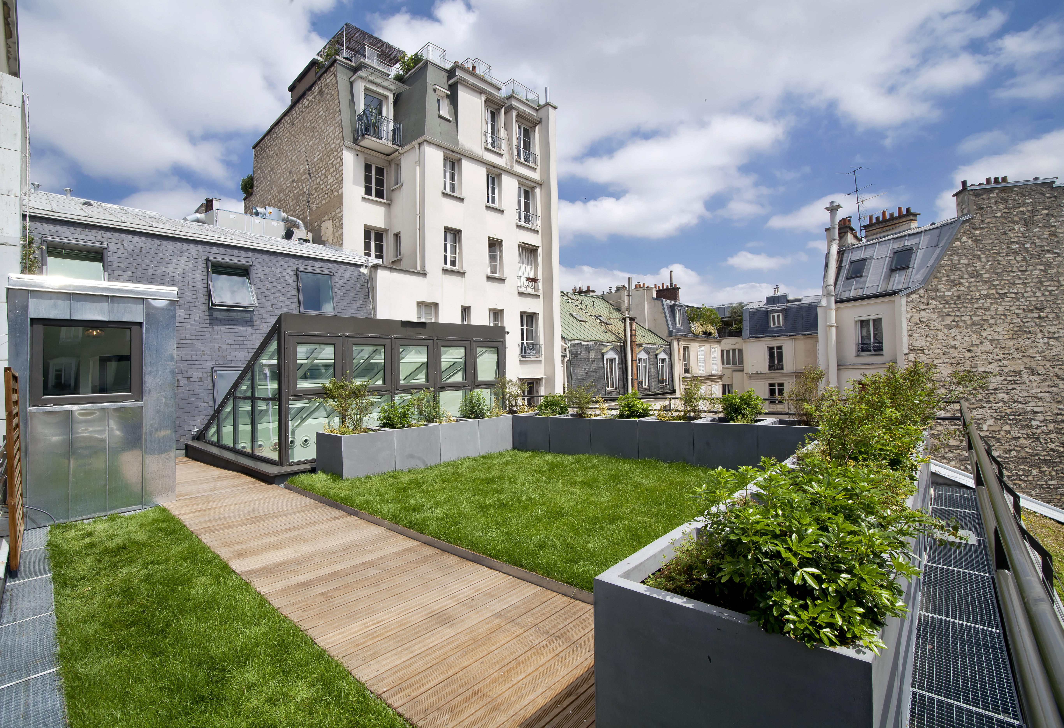
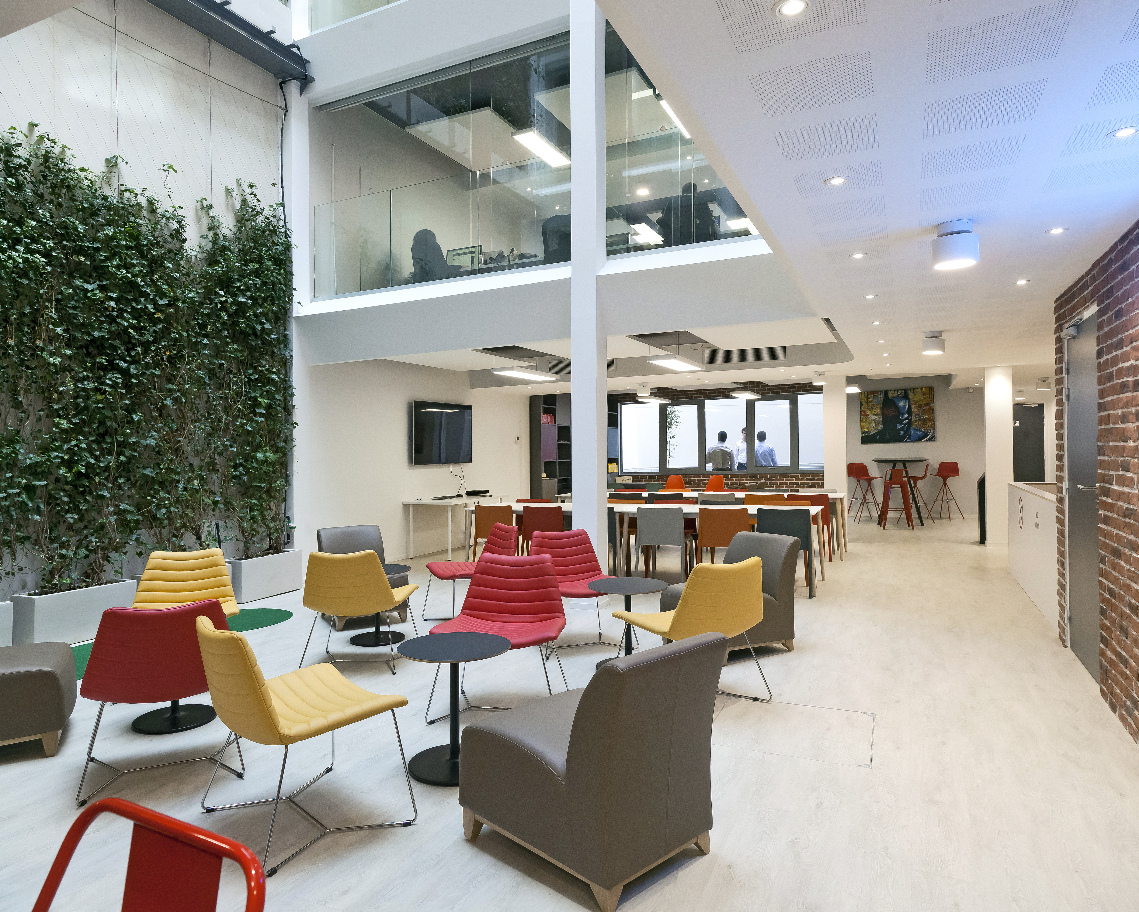
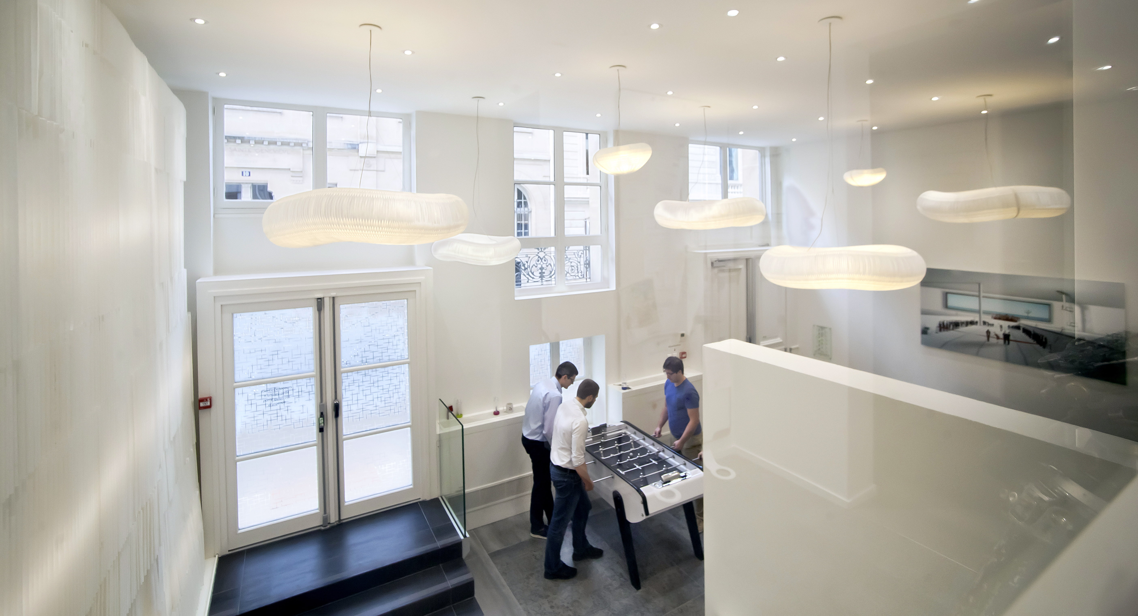
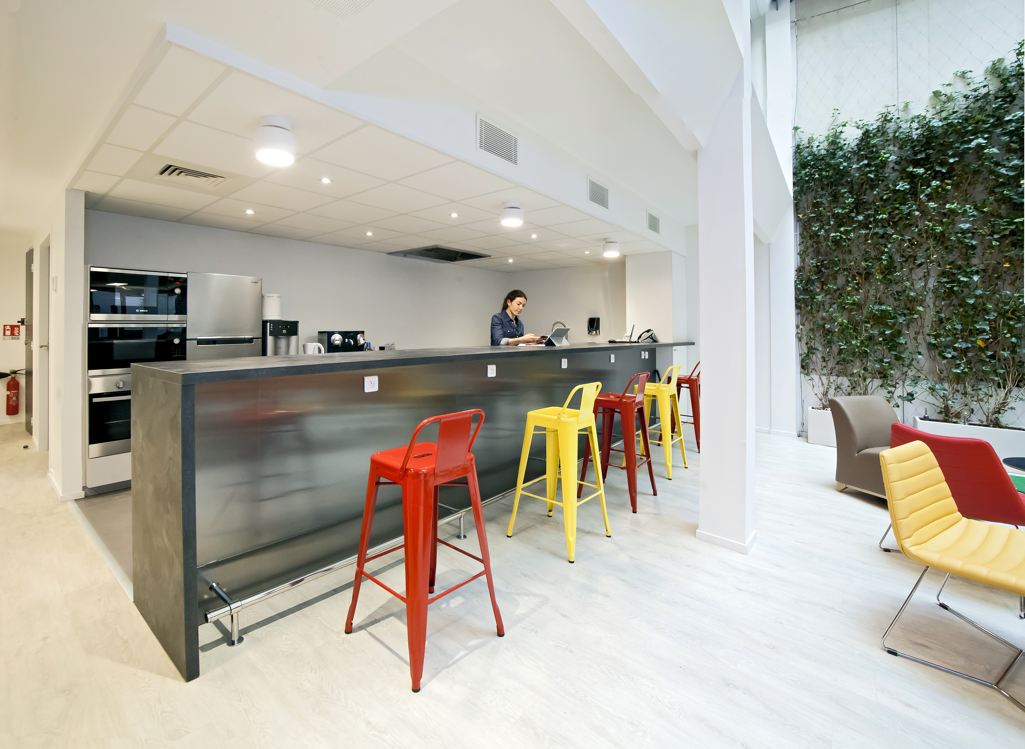
05 Notre responsabilité sociale –
Conditions de travail
2
Nous avons emménagé dans de nouveaux locaux en juin 2016, L’objectif était de gagner en espace, d’avoir une adresse plus centrale et d’offrir un meilleur cadre de travail.
Nos salariés bénéficient d’un environnement de travail privilégié :
> 80 personnes se partagent 1030 m2 dont des espaces de créativité et des espaces pour se ressourcer ;
> une pièce à vivre de 120 M2, qui propose une cuisine et un espace pour déjeuner, composé d’assises lounge et de grandes tablées pour échanger dans un cadre décontracté ;
> une salle de sport et un baby-foot pour libérer les énergies ;
> des vestiaires et des douches pour faire du sport à tout moment
> un mur végétal dans l'espace #LaPiscine et dans le patio
> une terrasse végétalisée pour respirer ;
> des fruits sont également proposés gratuitement et en permanence aux salariés.
Pour le respect de l’environnement merci de ne pas imprimer ce document
C O P

Slide 36
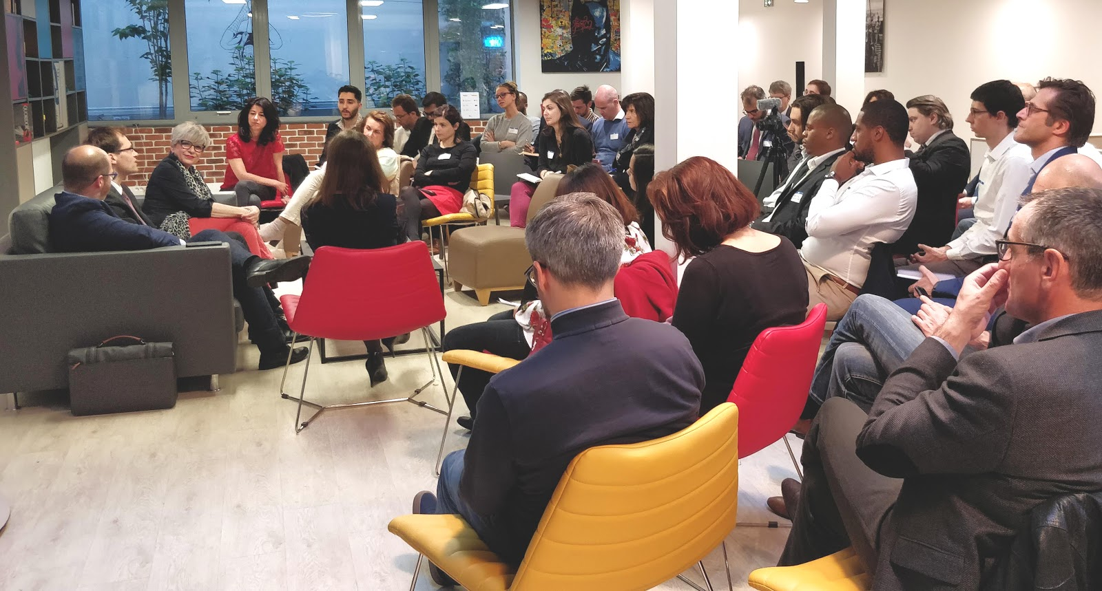
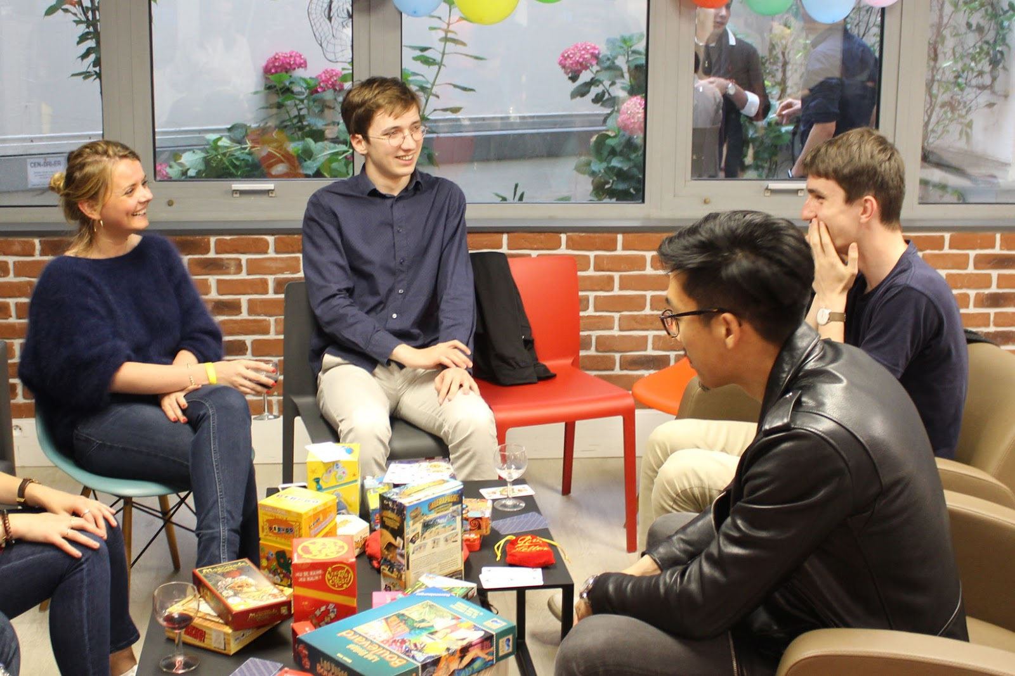
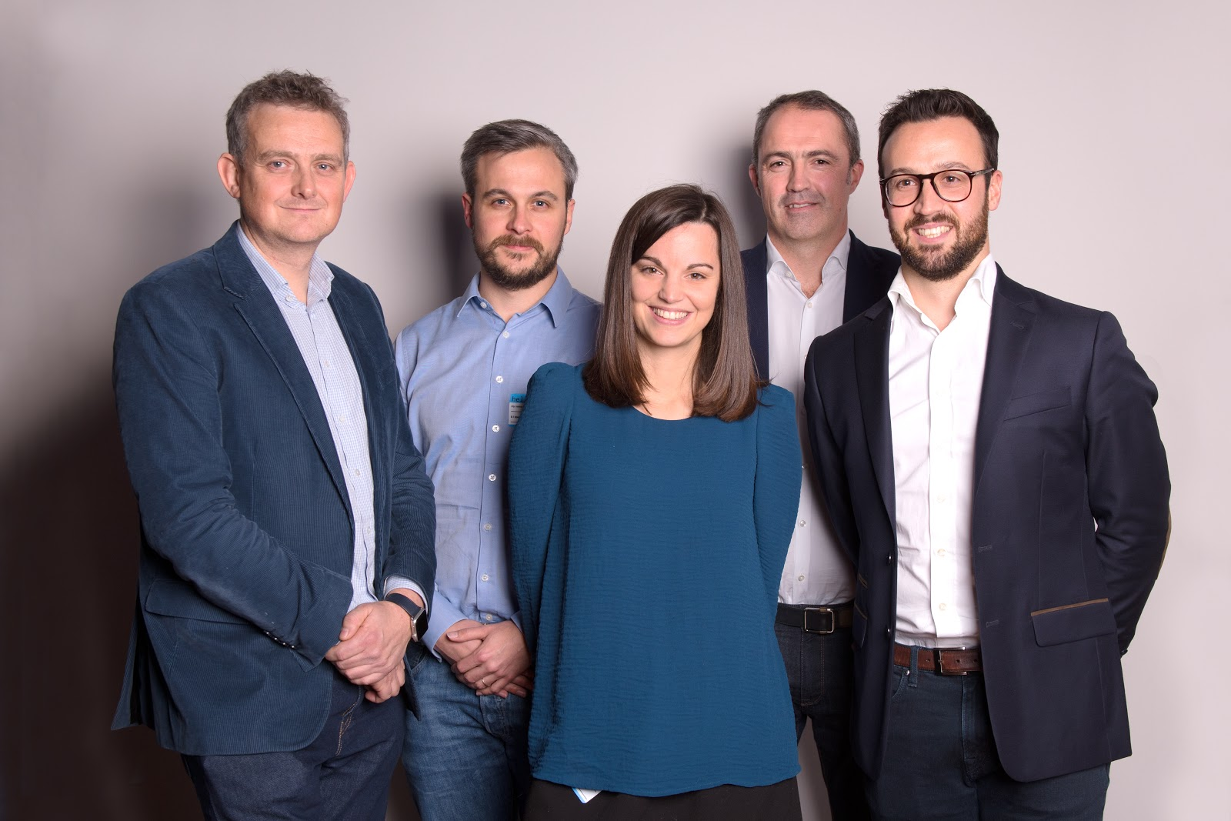
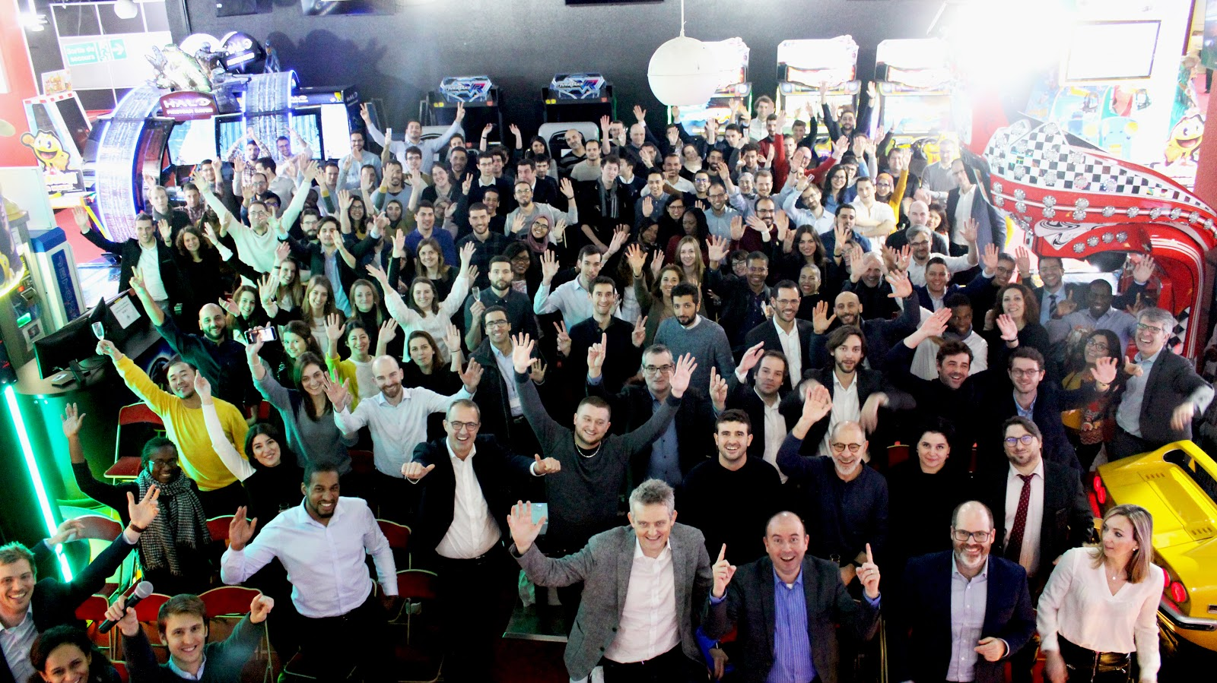
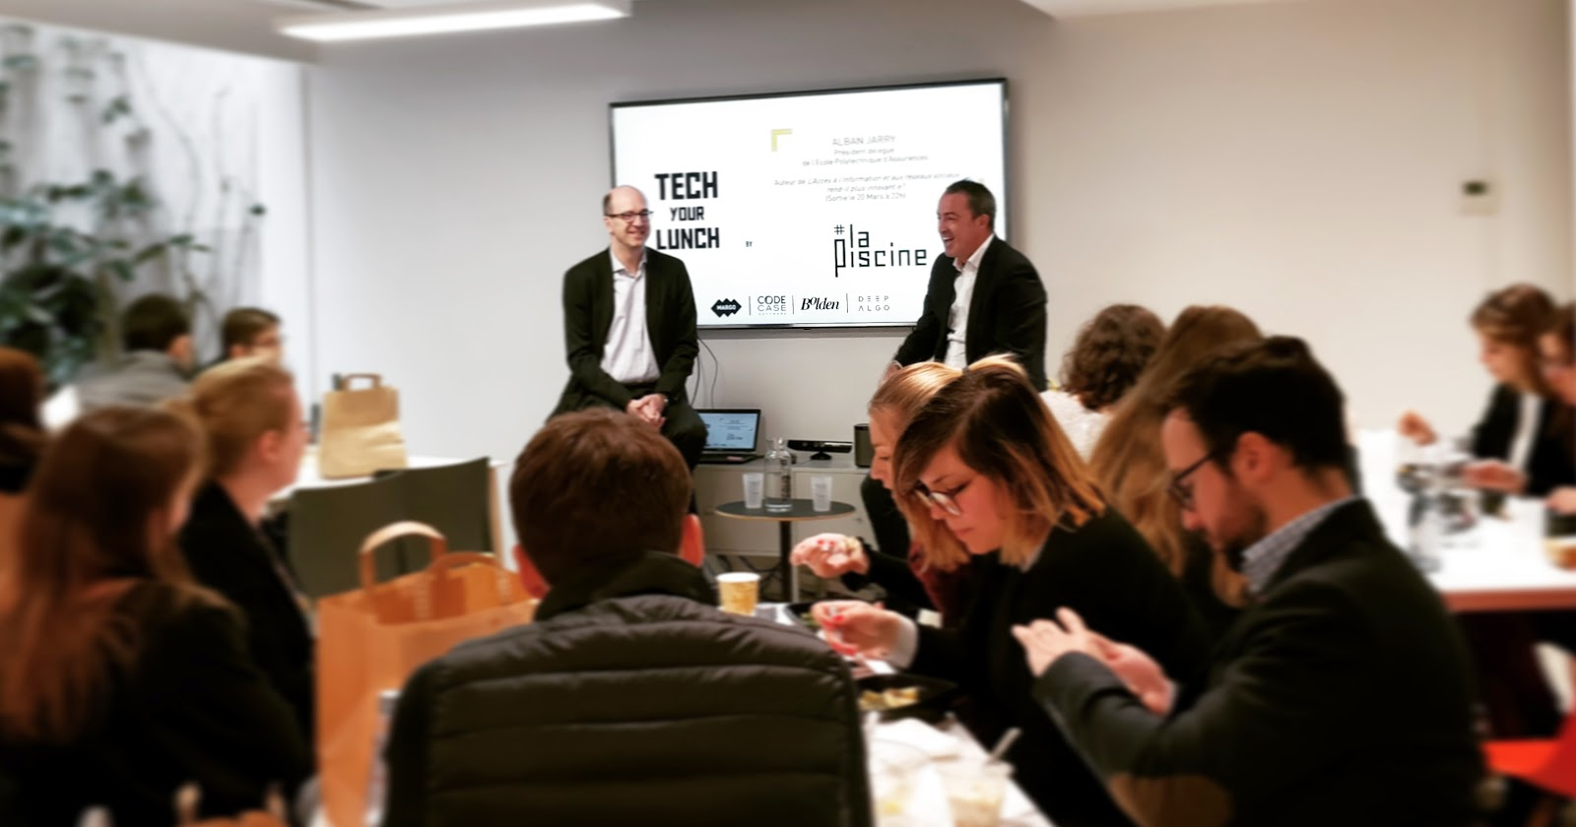
05 Notre responsabilité sociale –
Conditions de travail
2
L’année 2018 a été riche en évènements et temps de partage proposés à nos consultants car nous souhaitons créer un environnement de travail agréable et stimulant et renforcer le sentiment d’appartenance à Margo.
LES LEARNING LUNCHS MARGO (LLM)
Zoom sur le métier de Commando, Initiation à la Facilitation Graphique, Retour d’expérience AWS Summit,...
LES MEETUPS ET CONFÉRENCES
L’art du Networking, prédiction de séries temporelles avec Python, Lean UX, Cryptomonnaies,...
LES SOIRÉES MARGO
Soirée oenologie, jeux de société, tournois FIFA, soirée italienne,...
LES BOARD HIGHLIGHTS
Une fois par mois, retour sur les discussions du board.
Pour le respect de l’environnement merci de ne pas imprimer ce document
LES TECH YOUR LUNCH
BPCE, CNP Assurance, Pernod Ricard, Banque de France,...
LA CONVENTION ANNUELLE
Rendez-vous début 2020 !
C O P

Slide 37
05 Notre responsabilité sociale –
Création d’une newsletter bimensuelle
2
Nous envoyons une newsletter bi-mensuelle à destination de tous nos collaborateurs.
Elle permet aux collaborateurs d’être informés de la vie interne d’entreprise : évènements organisés, des arrivées au siège, de prendre connaissance des compte-rendus des conférences…
Elle permet également de mettre en avant le parcours de certains collaborateurs à travers des interviews.
L’objectif de cette newsletter, outil clé de notre culture d’entreprise, est de renforcer le sentiment d’appartenance à l’entreprise.
Pour le respect de l’environnement merci de ne pas imprimer ce document
C O P

Slide 38
05 Notre responsabilité sociale - Dialogue social
2
Margoconseil souhaite bâtir un environnement de travail qui respecte chacun de ses collaborateurs. La politique de Margoconseil en terme de conditions de travail se fait dans le strict respect du droit du travail français et de notre Convention Collective SYNTEC. Nous respectons la liberté d’association et nous reconnaissons le droit à la négociation collective.
Le comité d’entreprise (CE) est mis en place par voie d’élection dans les entreprises employant au moins 50 salariés, ce qui est le cas de Margoconseil.
Les salariés sont informés dès la signature de leur contrat de travail sur le rôle du Comité d’Entreprise au travers de notre livret d’accueil. Dès leur arrivée, ils reçoivent des identifiants pour se connecter sur le site du CE (http://ce.margoconseil.com) et bénéficient d’une subvention de 20€ par mois pour l’achat de prestations de loisirs.
Les collaborateurs peuvent contacter à tout moment nos deux membres du comité d’entreprise à l’adresse suivante : ce@margoconseil.com
La consultation est l’une des attributions essentielles du comité d’entreprise : il est obligatoirement informé et consulté sur les questions intéressant l’organisation, la gestion et la marche générale de l’entreprise et, notamment, sur les mesures de nature à affecter le volume ou la structure des effectifs, la durée du travail, les conditions d’emploi, de travail et de formation professionnelle des salariés.
Le site internet du CE
Tous nos salariés ont un accès privé au site du Comité d’entreprise détaillant les avantages négociés pour eux.
Exemples d’actions du CE en 2018 :
Rapport sur la parité
Plan d’action autour de la parité pour les années 2017 et 2018
Négociation sur la formation professionnelle
Accès à une plateforme d’achat
Subvention du Comité d’Entreprise pour des abonnements à des salles de sport
Location hebdomadaire d’une salle de football urbain
Mesures pour faciliter l’équilibre vie professionnelle – vie privée :
La majeure partie de nos salariés bénéficie d’une convention individuelle de forfait jour. Nos salariés bénéficient d’une parfaite autonomie dans l’organisation de leur emploi du temps et bénéficie d’une réelle autonomie dans l’organisation de leur travail.
Nous organisons lors des entretiens de carrière un échange autour de la charge de travail et nous mettrons toutes les actions nécessaires en place si celle-ci est trop importante.
Pour le respect de l’environnement merci de ne pas imprimer ce document
C O P

Slide 39
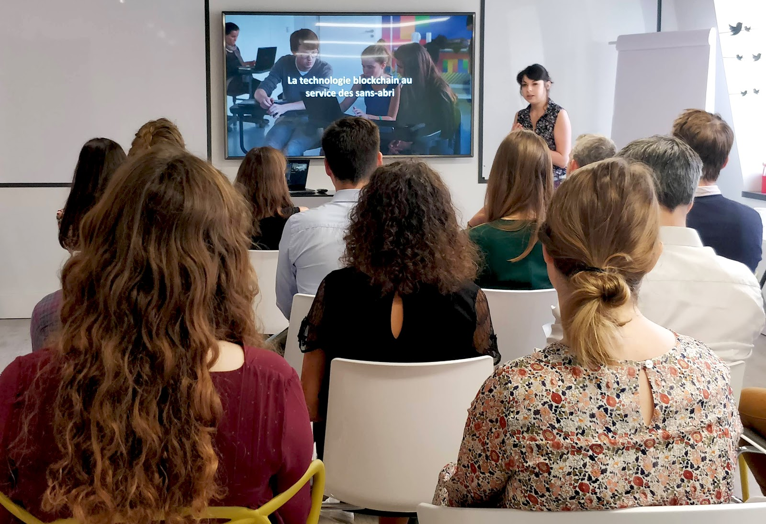
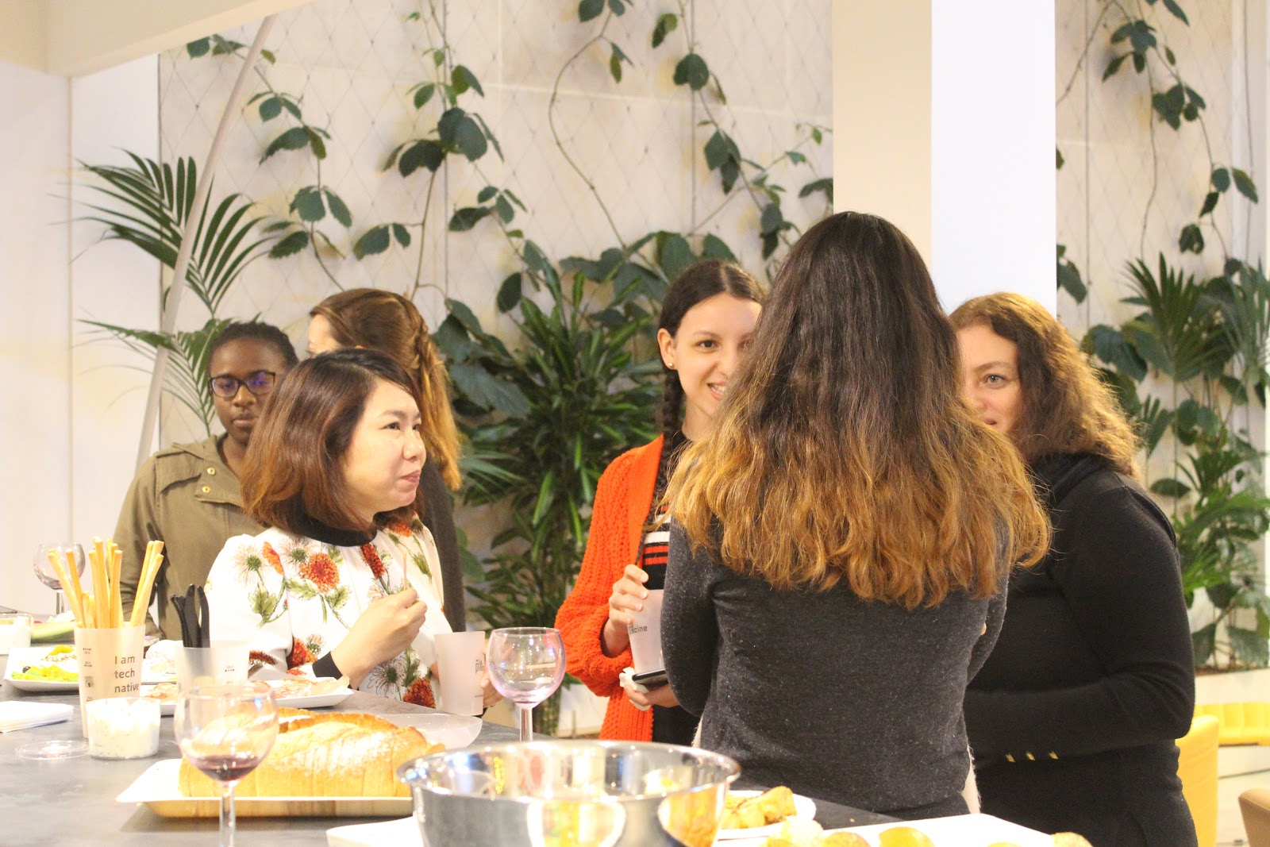
05 Notre responsabilité sociale –
Les communautés
2
Etre consultant chez Margoconseil, c’est appartenir à une communauté d’experts. Il est important que nos collaborateurs puissent se créer un réseau autour d’intérêts communs, c’est pourquoi nous avons créé des communautés qui rassemblent des consultants partageant une expertise ou un intérêt fort pour une problématique donnée. Tous les consultants sont invités à participer à ces communautés et à les enrichir.
COMMUNAUTÉ TECH FOR GOOD
Donner à chaque Margo l’opportunité de s’engager sur des sujets d’intérêt général à fort impact sociétaux ou environnementaux.
=> Margo est partenaire de Latitudes !
Pour le respect de l’environnement merci de ne pas imprimer ce document
MARGO WOMEN NETWORK
Contribuer à faire évoluer les mentalités sur la place de la femme dans la société et inspirer les générations futures.
C O P

